Slide 1
DEPARTAMENTO DE CIENCIAS DE LA VIDA Y DE LA AGRICULTURA
CARRERA DE INGENIERÍA AGROPECUARIA
TRABAJO DE TITULACIÓN, PREVIO A LA OBTENCIÓN DEL TÍTULO DE INGENIERO AGROPECUARIO
TEMA: “EVALUACIÓN in vivo DE Metarhizium anisopliae (Metchnikoff) y Beauveria bassiana (Balls) SOBRE GARRAPATAS
(Acari: Ixodidae) QUE PARASITAN EL GANADO VACUNO, EN EL CHACO, ECUADOR”
AUTOR: MOROCHO SALAZAR, DAYCY VIVIANA
DIRECTOR: ING. TIGRERO SALAS, JUAN OSWALDO
SANGOLQUÍ
2019

Slide 2
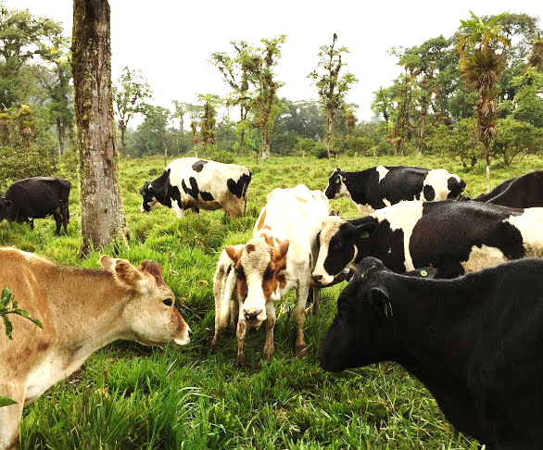
ANTECEDENTES
La ganadería aporta con un 40%
del valor de la producción
agrícola mundial.
En el Ecuador el sector agropecuario predomina el ganado vacuno con un total de 4,1 millones de cabezas a nivel nacional.
Sostiene los medios de vida
y la seguridad alimentaria
de casi 1 300 millones
de personas.
👪
América Latina y el Caribe es la
región que más exporta carne
bovina y de ave nivel mundial.
Fuente: FAO, 2017
Fuente: ESPAC, 2018

Slide 3
SANIDAD ANIMAL
RECURSOS ZOO-GENÉTICOS
Las plagas en el ganado pueden tener un efecto negativo sobre la productividad de los animales, en el comercio de animales vivos y productos secundarios, sobre la salud humana e inconvenientes de importancia económica.
LOS DESAFIOS
La ganadería tiene que hacer frente a diferentes desafíos para mantener y aumentar de manera sostenible la producción.
EL MEDIO AMBIENTE
Los parásitos como las garrapatas constituyen un problema sanitario en países tropicales y subtropicales.
Los métodos más usados para el control de garrapatas son los acaricidas químicos.
La implementación de microorganismos para el control es una nueva tendencia biológica.

Slide 4
PROBLEMA
Una infestación alta del ácaro causa daños directos e indirectos en su huésped
El uso indiscriminado de productos químicos disminuye la eficiencia de control
El uso de microorganismo es una opción para el control eficaz de garrapatas
La presencia de garrapatas ha causado problemas de manejo en el 80% de la ganadería bovina mundial
Resistencia a los productos químicos
Del 20-40% de la producción se usa en manejo sanitario
Merma en la producción y transmisión de enfermedades
La residualidad de los acaricidas químicos
Menor rentabilidad
Esta libre de contaminantes químicos
CAUSAS
EFECTOS

Slide 5
OBJETIVOS
GENERAL
Evaluar el efecto de Metarhizium anisopliae y Beauveria bassiana en el control de garrapatas (Acari: Ixodidae) que parasitan el ganado vacuno
ESPECÍFICOS
Identificar las especies de garrapatas que se encuentran infestando el ganado del sitio de investigación.
Realizar un análisis comparativo en el control de garrapatas mediante: cepa de Metarhizium anisopliae, cepa de Beauveria bassiana y Derribante (producto químico).
Determinar el tratamiento más económico.

Slide 6
HIPÓTESIS
H1: Existe diferencia significativa en el control de garrapatas con Metarhizium anisopliae, Beauveria bassiana y Derribante (producto químico).

Slide 7
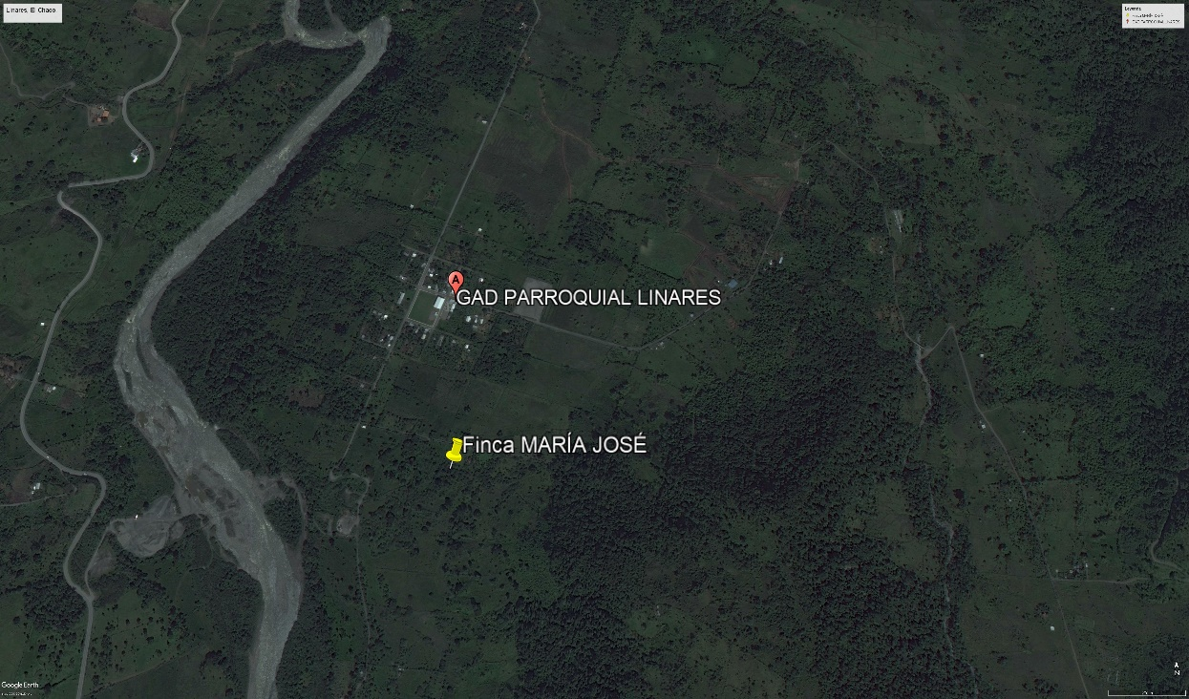
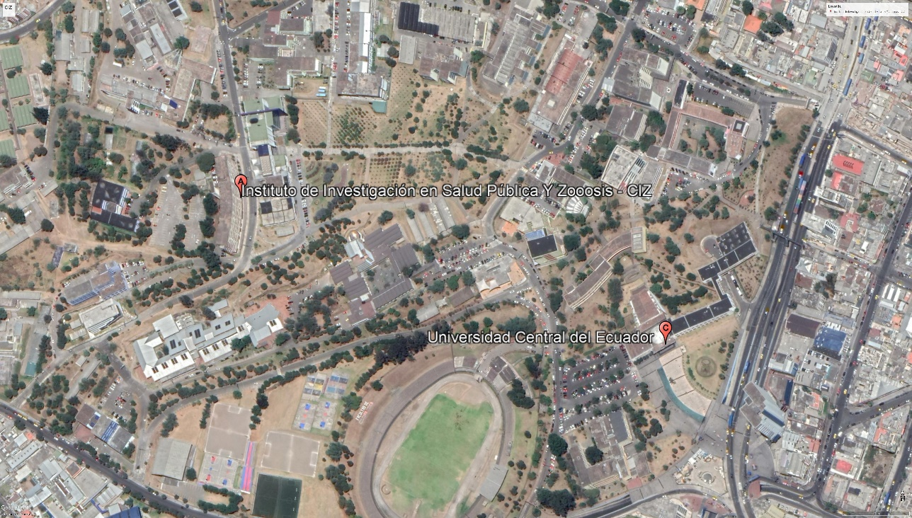
METODOLOGÍA
UBICACIÓN DEL LUGAR DE INVESTIGACIÓN
Finca María José
Instituto de Investigación en Salud Pública y Zoonosis (CIZ)
Fuente: (Google-Earth, 2019)

Slide 8
APLICACIÓN DE LOS TRATAMIENTOS
El presente estudio se llevó a cabo en la finca “María José”. Durante los meses de agosto y septiembre de 2018
Se seleccionaron 16 animales (Holstein x Brown Swiss) con 60 meses de edad y un peso de 461 kg en promedio. Los animales tuvieron una infestación natural de garrapatas
Se establecieron 4 grupos con 4 animales cada uno:
El grupo 1 se trató con Metarhizium anisopliae (BIOTA), a una concentración de 1x10^9 conidia/ml con Tween 80 al 1%
El grupo 2 se trató con Beauveria bassiana (BIO-BASS) a una concentración de 2x10^8 UFC/ml con Tween 80 al 1%
El grupo 3 fue el control químico con Derribante (Ethión + Cipermetrina), utilizando una dosis de 1,5 ml/L de agua y se rociaron 3 L/ animal
El grupo 4 fue el testigo
Los hongos se mezclaron a una dosis de 2,5 ml/L y se rociaron 3 litros de la mezcla sobre los animales.

Slide 9
Preparación de los tratamientos
Aplicación de los tratamientos
Conteo manual y visual de las garrapatas
Ubicación de las garrapatas en las impresiones
Los hongos fueron aplicados cada 15 días (0, 15, 30, 45); mientras que el químico se aplicó en los días (0 y 30)
Los animales fueron tratados durante el ordeño de 6 a.m. a 9 a.m.
Antes de la aplicación de los tratamientos, las garrapatas mayores de 4,5 mm se contabilizaron del lado izquierdo
Los conteos de hembras engurgitadas se realizaron en los días (0, 1, 3, 5, 7, 9) después de la aplicación.

Slide 10
Se tomaron muestras de 10 garrapatas en 10 animales diferentes
Las garrapatas se colocaron en tubos de ensayo debidamente rotulados con 10 ml de alcohol etílico al 70%
Las muestras fueron llevadas a los laboratorios del CIZ.
Mediante estéreo microscopio se observaron las estructuras morfológicas siguiendo las claves de Labruna (n.d.)

Slide 11
DISEÑO EXPERIMENTAL
ANÁLISIS DE DATOS
Se implementó un diseño DCA bifactorial con tres tratamientos y 4 repeticiones. Además se consideró un tratamiento control con 4 repeticiones.
Para el análisis de datos se utilizó ANAVA con modelos mixtos. Además se realizó pruebas de comparación de medias DGC al 5%
La eficacia de los tratamientos se determinó por medio del modelo descrito por Alonso et al., 2007.
%Eficacia=
La evaluación económica del tratamiento más rentable se realizó mediante la técnica de análisis Perrín con un ajuste parcial.
Croquis del diseño

Slide 12
RESULTADOS Y DISCUSIÓN
IDENTIFICACIÓN DE LA ESPECIE DE GARRAPATAS
Para la identificación de las especies de garrapatas se observaron las siguientes estructuras morfológicas:
Gnathostoma
Hipostoma
Palpos
Surco anal
Capitulo
Coxa I
Placas adanales
Siguiendo las claves de Labruna (n.d.). Determinando que en el 100% de las muestras recolectadas fueron Riphacephalus (Boophilus) microplus en todas sus etapas.
Macho Riphacephalus Boophilus microplus

Slide 13
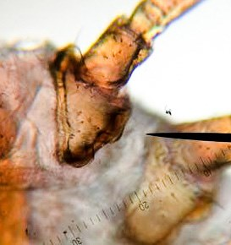
Hembra Riphacephalus Boophilus microplus
Gnathostoma
Espolones en la Coxa I

Slide 14
Bustillos (2014) determinó la presencia de la misma especie en el Cantón San Miguel de los Bancos.
Díaz et al., (2007), BAYER (2012) y Bustillos (2014) mencionan que la ecología de las garrapatas está determinada por zonas con humedades relativas mayores a 80%, temperatura promedio de 26-28°C y pisos climáticos que pueden ir desde el nivel del mar hasta los 2 900 m.s.n.m., estas condiciones climáticas se encuentran con mayor frecuencia en zonas tropicales y subtropicales.
Díaz (2015) en el cantón Patate mediante claves pictóricas y dicotómicas estableció la presencia de Rhipicephalus (Boophilus) microplus.

Slide 15
EFICACIA DE CONTROL DE LOS TRATAMIENTOS
En el análisis de varianza ANAVA con modelos mixtos se encontró que existe un efecto significativo en la interacción Tratamiento:TIEMPO
Tabla 1. Análisis de varianza para la variable número de garrapatas
Tabla 2. Promedio ± error estándar del número de garrapatas presentes
en vacas lecheras
El tratamiento químico fue el que presentó menor número promedio de garrapatas vivas/animal 5,45 ± 0,25 comparado con el resto de tratamientos.

Slide 16
Tabla 3. Promedio ± error estándar del número de garrapatas presentes en vacas lecheras
El tratamiento químico al día 7 y 9 fue el que presentó el menor número de garrapatas comparado con el resto de tratamientos, obteniendo 3,11 ± 0,60 y 2,11 ± 0,60 a los días 7 y 9 respectivamente.

Slide 17
Tabla 4. Coeficientes de correlación de Pearson (Coeficientes/probabilidades) entre el número de garrapatas y parámetros ambientales
No existe una correlación significativa entre la variable número de garrapatas y los parámetros ambientales.
Los factores climáticos, origen de la cepa, micro-clima en la piel del hospedero, tolerancia de las cepas a temperaturas altas y rayos UV (Bustillos, 2014; Polar et al., 2009).
Bustillos (2014) la precipitación influye en la infestación de garrapatas, en temporada de sequía la cantidad de garrapatas aumenta a 34 teologinas/animal y desciende en época de invierno a 19 teologinas/animal aproximadamente.

Slide 18
Tabla 5. Promedio del número de garrapatas y eficacia de 3 tratamientos en control de la infestación de B. microplus en ganado lechero.

Slide 19
Tabla 6. Efecto in vivo de los tratamientos Biológicos y Químico sobre Rhipicephalus Boophilus microplus
AUTOR | TRATAMIENTO | RESULTADOS
Morocho (2018) | Metarhizium anisopliae 1x10⁹ conidias/ml Beauveria bassiana 2x10⁸ UFC/ml | Obtuvo al 9 día después de la segunda aplicación una eficacia del 44,16%, Presentó en la cuarta aplicación al día 9 el 54,19%.
Díaz et al., (2007) | Metarhizium anisopliae Ma34 1x10⁸ conidias/ml | Consiguió entre el 40-91.2% a partir de la segunda aplicación hasta el final del experimento y al séptimo día de tratamiento.
Arguedas et al., (2008) | Metarhizium anisopliae a 1x10¹⁰ conidias/ml | Se obtuvo a partir del día 3 una mortalidad >7% y un efecto letal a partir del quinto día, además se observó una disminución del 59% del número de garrapatas en el grupo no tratado comparado con el 79% del grupo tratado.
López et al., (2009) | Metarhizium anisopliae (cepa 137bm) a una concentración de 1x10⁸ conidias/ml. | Lograron disminuir en un 75% la infestación de B. microplus en ganado Holstein x Cebú.
Bautista et al., (2017) | B. bassiana (1,3x10¹² conidias/ml) | Obtuvieron el 76,66% de patogenicidad a los 37,3 días de haber sido inoculada en la garrapata, y presentó el porcentaje más bajo de mortalidad 67,42%.

Slide 20
ANÁLISIS ECONÓMICO
Tabla 7. Estimación de los costos variables para el control en campo de las garrapatas B. microplus en vacas lecheras en El Chaco, Ecuador.
Los costos variables determinan que el producto químico presentó mayor costo de ensayo, seguido del producto biológico Beauveria bassiana, mientras que Metarhizium anisopliae presentó el menor costo.

Slide 21
Tabla 8. Estimación de los beneficios económicos netos de los tratamientos usados para el control de B. microplus en vacas lecheras.
Tabla 9. Análisis de dominancia de los tratamientos aplicados
El tratamiento Químico obtuvo mayor beneficio en el control de garrapatas R. microplus, mientras que tratamiento M. anisopliae presentó el menor beneficio

Slide 22
Tabla 10. Análisis de la Tasa de Retorno Marginal (TRM) para los tratamientos no dominados en el control en campo de las garrapatas B. microplus que infestan vacas lecheras en El Chaco, Ecuador.
B. bassiana obtuvo la mejor tasa de retorno con 420.83% es decir que por cada dólar invertido del insumo se puede obtener 4 veces más beneficio económico en el control de R. B. microplus.
Porfirio & Schwentesius (2016), es 61% más económico que el tratamiento con acaricidas, además es una alternativa viable a mediano plazo
Espinosa (2005) determina que el uso del producto químico resultó ser más económico comparado al control biológico con hongos entomopatógenos.
Fernández (2016) reportó B. bassiana es menos costoso que el tratamiento químico.

Slide 23
CONCLUSIONES
Rhipicephalus Boophilus microplus era la única especie que parasitaba el ganado vacuno.
La eficacia en el control de garrapatas B. microplus es visible a partir de la segunda aplicación con M. anisopliae, alcanzando un porcentaje máximo de control del 44.16% al día 9 de haber sido aplicado el tratamiento. B. bassiana presentó el mayor porcentaje de eficacia en la cuarta aplicación al día 9 post-tratamiento con el 54,19%. Sin embargo, el tratamiento Químico con Derribante fue el que mayor eficacia presentó en el control de garrapatas, alcanzando al final de las dos aplicaciones valores de 92.21% y 95.04% respectivamente.
El producto biológico con el menor costo (M. anisopliae) no reportó mayor control de garrapatas, fue B. bassiana que presentó el mejor costo-beneficio comparado con el insumo químico, según el análisis de la TRM, el cual demostró llegar a 420.83%.

Slide 24
RECOMENDACIONES
Se recomienda realizar un nuevo estudio donde se incluyan cepas de microorganismos que sean propias del lugar, mejorando la calidad de los productos biológicos se podría obtener un mayor control de la garrapata del ganado.
Implementar varias estrategias de manejo en el control de garrapatas en las que se podría destacar, el uso de otros organismos entomopatógenos, control de garrapatas en potreros, vacunación y un adecuado uso de acaricidas para evitar la resistencia.
El uso de microorganismos entomopatógenos debería ser usada como una estrategia de manejo sanitario en el ganado, el uso de productos químicos para el manejo de garrapatas no debería ser la única opción, ya que la implementación de alternativas nuevas permite evitar la resistencia a acaricidas, reduce el costo de producción, y además no contamina al ambiente.

Slide 25
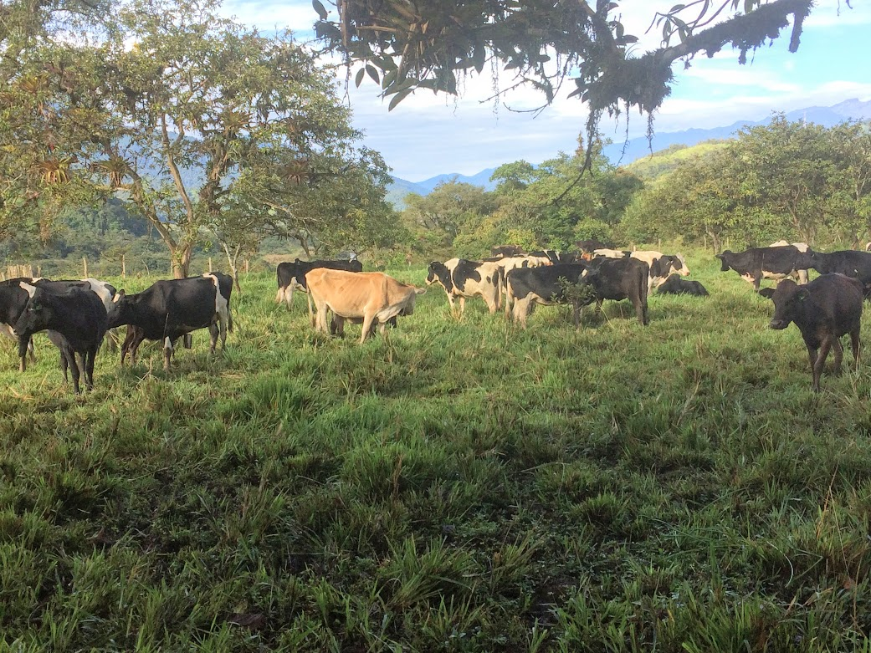
GRACIAS

